Slide 1
La Zona de Libre Comercio Continental Africana: Desafíos, Oportunidades y Contribuciones a la Agenda 2063.
Mtra. Lucett G. Jiménez Martínez
Notes:
ACUERDO AFRICANO CONTINENTAL DE LIBRE COMERCIO

Slide 2
J
Notes:
El AfCFTA aspira a establecer la mayor área sin trabas comerciales del mundo desde la fundación de la Organización Mundial del Comercio (OMC) en 1995, con un mercado de más de 1.200 millones de personas -que se prevé aumente hasta 2.500 millones para 2050- y un PIB conjunto de unos 3,4 billones de dólares.

Slide 3
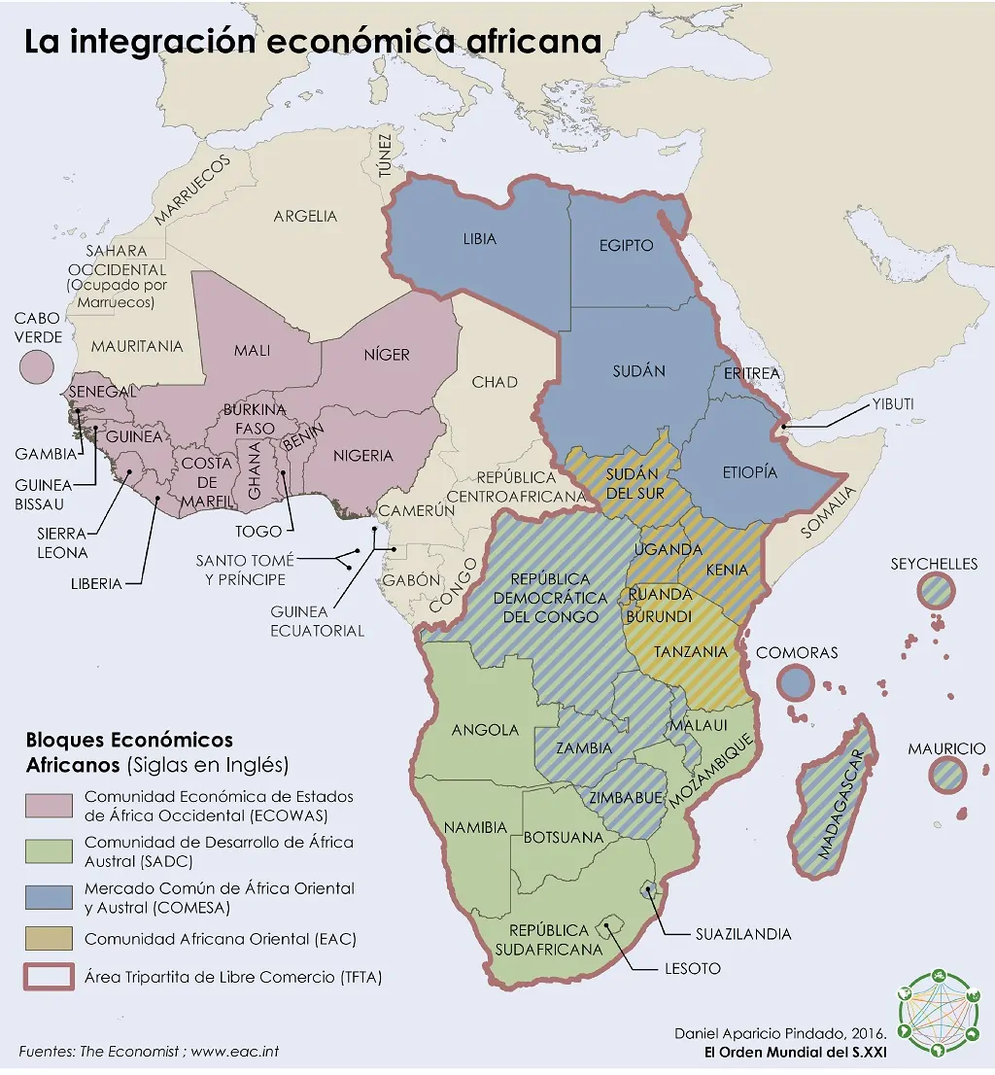
Mercado de más de 1 200 millones de personas
Armonizar las distintas regiones económicas
Contribuir a la diversificación de las exportaciones
Protocolo sobre la libre circulación de personas
L
(EOM, 2016)
Notes:
Los promotores del acuerdo lo ven como una gran oportunidad para la integración económica de la totalidad del continente, que hasta ahora se encontraba dividido en hasta ocho bloques comerciales con grados muy dispares de eficacia. De hecho, hay varios países encapsulados en distintos bloques comerciales, por lo que un tratado a escala continental serviría para armonizar las distintas regiones económicas, entre las cuales los intercambios comerciales han sido muy modestos. Cabe tener en cuenta que, a pesar de las distintas regiones de libre comercio, la cuota de comercio internacional intraafricano no llega a un quinto del total frente el 69% de la Unión Europea. Las razones del bajo desempeño del comercio intraafricano han tenido que ver, en mayor o menor medida, con el bajo rendimiento de sus economías, las carencias de infraestructuras y servicios, las rivalidades políticas —como en el caso del Magreb—, la existencia de aranceles elevados y otras barreras técnicas al comercio. Se espera que la implementación del AfCFTA contribuya a paliar decisivamente esos lastres y que la cifra de comercio entre naciones africanas avance hasta el 50% en dos décadas.
Acuerdo tripartits firmado en 2015 e integra a han firmado en representación de las tres organizaciones reunidas (Comunidad de Desarrollo de África Austral (SADC), el Mercado Común de África Oriental y Austral (COMESA) y la Comunidad de África Oriental (CAO)).
Asimismo, el AfCFTA está llamado a contribuir a la diversificación de las exportaciones en el continente, que hasta ahora han dependido principalmente de las materias primas: minerales e hidrocarburos hacia el exterior y productos agrarios dentro de África. Con ello, además, se reduciría la vulnerabilidad ante los vaivenes de los mercados internacionales de las materias primas y se fomentaría, en contrapartida, la actividad industrial —más intensiva en mano de obra— y las exportaciones derivadas de esta. A largo plazo, las expectativas positivas auguran que el tratado de libre comercio facilitará la transferencia de conocimiento y tecnología, fomentará la competitividad y mejorará el clima de negocios en las naciones africanas atrayendo inversiones foráneas, dinamizando la actividad económica y creando puestos de trabajo para una población joven en auge. Junto a ello, el tratado podría propiciar la regulación por las vías del comercio oficial de parte de la gran actividad de contrabando de productos con aranceles elevados.
Entre otras medidas, el acuerdo se complementa también con la movilidad de personas a través del Protocol of Free Movement, firmado ya por 27 países, y que podría entrar en vigor a finales de 2020. Este protocolo garantizará el derecho de residencia y establecimiento de ciudadanos de otro estado firmante. E un acuerdo complementario al AfCFTA , no es vinculante

Slide 4
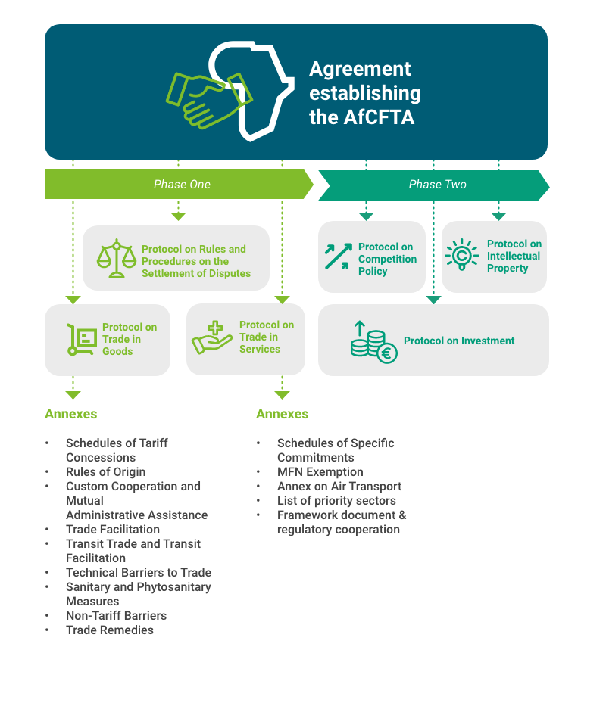
Iniciativa de integración más ambiciosa del continente africano
Busca aumentar el comercio intraafricano de un nivel actual de alrededor del 16% a un 31%
Lograr que hasta el 90% de los productos tengan un arancel cero en todo el continente
Aumentar un 4.5% PIB africano
Ganancias totales del Acuerdo Continental africano de libre comercio de 134 billones de dólares
J
Notes:
Iniciativa de integración más ambiciosa del continente africano
Busca aumentar el comercio intraafricano de un nivel actual de alrededor del 16% a un 31%
Lograr que hasta el 90% de los productos tengan un arancel cero en todo el continente
Los acuerdos regionales ya existentes han propiciado que el arancel medio en el continente se sitúe en el 6,1%, una cifra que, a pesar de ser baja, suele implicar la protección de las actividades más estratégicas para los Estados, típicamente las del sector primario. Al comprometerse los Estados a liberalizar el 90% de los productos, el acuerdo alcanzado hasta ahora no garantiza una mitigación sustancial de las prácticas proteccionistas actuales, puesto que los Gobiernos podrán seguir imponiendo aranceles al 10% restante.

Slide 5
Fase I
Comercio de bienes y servicios
Fase II
Protocolos de Inversión
Derechos sobre propiedad intelectual
Fase III
Comercio electrónico
J
Notes:
Protocolo sobre comercio de Bs
Eliminación de aranceles y restricciones cuantitativas sobre importaciones
Las importaciones serán tratadas no menos favorablemente que los productos domésticos
Eliminación de barreras no arancelarias
Cooperación de las autoridades aduaneras
Facilitación del comercio y tránsito
Protección de las industrias noveles
Cooperación sobre normas y reglamentos de productos
Asistencia técnica, capacitación y cooperación
Protocolo sobre comercio de servicios
Reconocimiento mutuo de normas, licencias y certificados de proveedores de servicios
Liberalización progresiva del sector
Los proveedores de servicios serán tratados no menos favorablemente que los nacionales en las actividades liberalizadas
Provisión para excepciones generales y de seguridad
FASE 2
Derechos de propiedad intelectual
Inversiones
Políticas de competencia

Slide 6
L
(Tralac.org, 2021)
Notes:
Moussa Faki Mahamat, Chairperson of the African Union Commission (AUC) Delivered at the Handover Ceremony of the AfCFTA Buildings to African ...

Slide 7
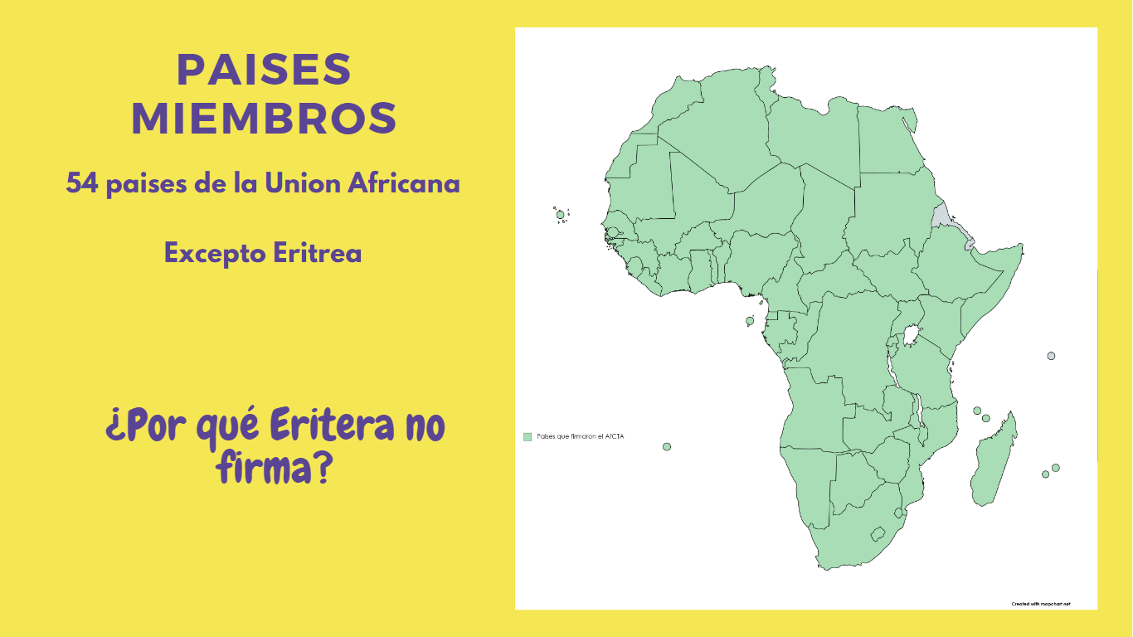
J
Notes:
Eritrea explicó el martes por qué no se ha inscrito en la Zona de Libre Comercio Continental Africana, AfCFTA. La nación del Cuerno de África sigue siendo el único país que aún no ha firmado el acuerdo y mucho menos ha depositado los instrumentos de ratificación a partir de julio de 2020.
Según el ministro de Información, la postura del país está arraigada en el gobierno de Eritrea, GOE la postura histórica del en la defensa de la integración regional sobre esas aspiraciones continentales.
“En términos del discurso académico sobre ACFTA , la postura de Eritrea desde hace mucho tiempo es muy clara. Expresada por primera vez en la Cumbre de la OUA de 1994 , la posición pragmática del GOE trasciende los tópicos abstractos para centrarse en resultados incrementales / alcanzables; es decir, nutrir primero los bloques de construcción o REC ”, publicó Yemane Meskel en Twitter.
En octubre de 2019, Eritrea no se había adherido al AfCFTA , el acuerdo alcanzó su vencimiento el 30 de mayo de 2019 después de recibir el número requerido de 22 signatarios.
https://translate.google.com/translate?sl=en&tl=es&u=https://www.africanews.com/2020/07/29/eritrea-defends-decision-to-sit-out-africa-free-trade-pact-for-now/

Slide 8
Comercio Intrarregional y la agenda 2063: the Africa we want
La creación del AfCFTA es una gran oportunidad para ayudar a los países miembros a:
-Diversificar sus exportaciones
-Crecer económicamente más rápido
-Atraer inversión extranjera
- Ad hoc a la Agenda 2063 que busca priorizar el desarrollo social y económico inclusivo, así como la integración continental y regional.
-
L
Notes:
https://au.int/en/agenda2063/overview

Slide 9
Sudáfrica 34.2%
Nigeria 7.7%
Costa de Marfil 4.9%
Egipto 4.6%
Kenia 3.3%
Marruecos 3.2%
Namibia 3.1%
Argelia 2.8%
Zimbabue 2.7%
J
(ICEX, 2019)
Notes:
https://www.icex.es/icex/es/Navegacion-zona-contacto/revista-el-exportador/observatorio2/REP2019837326.html
Tres cuartas partes de las exportaciones intraafricanas se concentran
en solo 13 países
Sudáfrica representa el 45% de esa participación y lidera tres de los cinco sectores principales
de las ventas

Slide 10
Sudáfrica 12.9%
Namibia 7.7%
Zambia 7.5%
Botsuana 7.4%
Zimbabue 4%
RDC 3.3%
Costa de Marfil 3.2%
Mozambique 3.1%
Nigeria 3.1%
J
(ICEX, 2019)

Slide 11
L
(Banco Mundial, 2021)
Notes:
Aumento de ingresos reales, por país y reforma de políticas
Note: Equivalent variation (EV) is the expenditure to attain utility in year t in any given simulation using base year prices. NTB = nontariff barrier; TF = trade facilitation.
lo que se espera en 2035
Las ganancias de ingresos reales de la implementación completa del AfCFTA podrían aumentar en un 7 por cientopara 2035, o casi 450.000 millones de dólares (a precios de 2014 y tipos de cambio de mercado). Pero ellos números agregados enmascaran la heterogeneidad de los impactos entre países y sectores. Alos más altos son Côte d’Ivoire y Zimbabwe con ganancias de ingresos del 14 por cientocada uno (figura O.1). En el nivel más bajo, algunos países verían ganancias reales de ingresos de alrededor de2 por ciento, incluidos Madagascar, Malawi y Mozambique. Ganancias de ingresos reales dela liberalización arancelaria por sí sola son pequeñas, alrededor del 0,2 por ciento a nivel continental, aunquealgunos países registrarían ganancias de más del 1 por ciento. Restricciones a los africanosel comercio se debe en gran medida a los altos costos de ese comercio. Como resultado, los mayores problemas provendrían de la reducción de las barreras no arancelarias y la implementación de los AGT. Debajola liberalización arancelaria combinada y la reducción de las barreras no arancelarias, la ganancia de ingresos realascienden al 2,4 por ciento en 2035 a nivel continental. El mayor impulso surgiríade la implementación del AFC, lo que aumentaría las ganancias para los miembros del AfCFTAal 7 por ciento de los ingresos.

Slide 12
Impacto por sectores
Manufacturas
X 62% en general
Comercio intraafricano 110%
X al resto del mundo 46%
Agricultura
49% comercio intraafricano
10% comercio extra continental
Servicios
4% en general
14% intra continental
L
Notes:
X exportación M importación
AfCFTA impulsaría significativamente el comercio africano, particularmente el comercio intrarregionalen la fabricación. El volumen de las exportaciones totales aumentaría en casi un 29 por cientopara 2035 en relación con la línea de base. Las exportaciones intracontinentales aumentarían en más de81 por ciento, mientras que las exportaciones a países no africanos aumentarían en un 19 por ciento. Las exportaciones intraAfCFTA a los socios del AfCFTA aumentarían especialmente rápido para Camerún, elRepública Árabe de Egipto, Ghana, Marruecos y Túnez, con exportaciones que se duplican otriplicando con respecto a la línea de base. En el escenario AfCFTA, la manufacturalas exportaciones serían las que más ganarían, 62 por ciento en general, con un aumento del comercio intraafricanoen un 110 por ciento y las exportaciones al resto del mundo aumentaron en un 46 por ciento. Pequeñas gananciasse observaría en la agricultura: 49 por ciento para el comercio intraafricano y 10 por ciento paracomercio extra-africano. Las ganancias en el comercio de servicios son más modestas: alrededor del 4 por cientoen general y el 14 por ciento en África. Más información sobre este texto de origenPara obtener más información sobre la traducción, se necesita el texto de origenEnviar comentariosPaneles laterales

Slide 13
J

Slide 14
IMPORTACIONES
J

Slide 15
Beneficios que se desean obtener y su relación con la Agenda 2063
DESARROLLO SOSTENIBLE
Impulso de la actividad comercial
Pobreza
Acuerdo Comercial
Interconexiones
Mayor papel de la mujer y jóvenes en el comercio y los negocios
Notes:
beneficios que se desean obtener pero que concuerdan (buscar qué objetivos concuerdan con la agenda 2063).
Impulso de la actividad
Potencial para promover la diversificación e incrementar el crecimiento y la integración de los países emergentes en la economía global
Acuerdo comercial
Eliminación de barreras arancelarias y no arancelarias y de restricciones a la inversiones
Interconexiones
Establecimiento y fortalecimiento de las cadenas de valor y fomento de las transferencias de conocimiento y tecnología
apoyar a las empresas propiedad de mujeres y jóvenes para maximizar los beneficios del AfCFTA como un medio para lograr el desarrollo sostenible.
El Acuerdo Continental Africano de Libre Comercio (AfCFTA, por sus siglas en inglés) se relaciona estrechamente con la Agenda 2063 de la Unión Africana, ya que ambos tienen como objetivo fundamental impulsar el desarrollo y la integración económica en el continente africano. Aquí hay algunas formas en las que se relacionan:
Fomento del comercio intraafricano: Tanto la AfCFTA como la Agenda 2063 buscan promover el comercio entre los países africanos. La AfCFTA reduce las barreras comerciales y arancelarias entre los Estados miembros, lo que facilita el intercambio de bienes y servicios dentro del continente, mientras que la Agenda 2063 establece metas para aumentar significativamente el comercio intraafricano.
Integración económica regional y continental: Ambos esfuerzos están diseñados para fomentar la integración económica en África. La AfCFTA es un componente clave de la integración económica, ya que busca crear un mercado único y unión aduanera en el continente. La Agenda 2063 busca la integración en múltiples niveles, incluida la integración económica, política y social.
Desarrollo sostenible: La Agenda 2063 se centra en el desarrollo sostenible en África, con metas que abarcan desde la industrialización hasta la infraestructura y la mejora de la calidad de vida de los africanos. La implementación de la AfCFTA puede contribuir al desarrollo sostenible al estimular el crecimiento económico y la creación de empleo en la región.
Transformación económica: Tanto la AfCFTA como la Agenda 2063 buscan transformar la economía africana, reduciendo su dependencia de las materias primas y fomentando la diversificación económica. La AfCFTA puede contribuir a este objetivo al permitir a los países africanos aprovechar las oportunidades comerciales dentro del continente y desarrollar sectores económicos adicionales.
En resumen, el Acuerdo Continental Africano de Libre Comercio y la Agenda 2063 de la Unión Africana están estrechamente relacionados, ya que ambos buscan promover el desarrollo, la integración económica y la transformación del continente africano para lograr un futuro más próspero y sostenible. La AfCFTA es un componente clave de la implementación de la Agenda 2063.

Slide 16
Beneficios que se desean obtener
infraestructura
Economías de escala
Seguridad alimentaria
L
Notes:
Transformación económica: Tanto la AfCFTA como la Agenda 2063 buscan transformar la economía africana, reduciendo su dependencia de las materias primas y fomentando la diversificación económica. La AfCFTA puede contribuir a este objetivo al permitir a los países africanos aprovechar las oportunidades comerciales dentro del continente y desarrollar sectores económicos adicionales.
Impulso de la actividad
Potencial para promover la diversificación e incrementar el crecimiento y la integración de los países emergentes en la economía global
Acuerdo comercial
Eliminación de barreras arancelarias y no arancelarias y de restricciones a la inversiones
Interconexiones
Establecimiento y fortalecimiento de las cadenas de valor y fomento de las transferencias de conocimiento y tecnología
Desarrollo de infraestructuras
Incentiva y refuerza la construcción de infraestructuras y la capacidad de atracción de inversores foráneos
Seguridad alimentaria
Facilita el comercio de productos agroalimentarios y sostiene la creación de redes internacionales de producción con mayor valor agregado
Economías de escala
Mejora de la competitividad de la industria local
apoyar a las empresas propiedad de mujeres y jóvenes para maximizar los beneficios del AfCFTA como un medio para lograr el desarrollo sostenible.

Slide 17
LOS RETOS DEL AfCFTA
Retraso en su entrada en vigor
El 1 de enero de 2021 se dio inicio parcialmente a las transacciones comerciales en el marco de la Zona de Libre Comercio Continental Africana
El proceso de negociación virtual desigual: Falta de conectividad
Dificultades logísticas como:
Cierre de fronteras dificulta el intercambio comercial de bienes y servicios en el continente; toques de queda fronterizos.
Aplicación de pruebas de COVID- retrasos en las entregas
Discusión de la estandarización de la gestión de aduanas y fronteras
Negociaciones de temas sensibles como “los derechos de importación”
A
Notes:
https://www.bakermckenzie.com/en/insight/publications/2021/06/overview-and-update-of-trade-under-afcfta
https://cris.unu.edu/turning-lemons-lemonade-impact-covid-19-african-continental-free-trade-agreement
https://www.bbc.com/news/business-54878341
https://www.ifpri.org/blog/making-most-intra-african-trade-insights-2021-africa-agriculture-trade-monitor

Slide 19
CONSIDERACIONES FINALES
Diversificación de las exportaciones africanas
mejorar su capacidad productiva
Incursionar en la mejora de los pagos: “Economía digital”
se requiere más trabajo de coordinación para que África vea todos los beneficios de la nueva zona de libre comercio
un gran reto mermar el fuerte proteccionismo latente en África
los países deben armonizar las medidas comerciales no arancelarias (MSF, barreras técnicas, procedimientos aduaneros…)
La pandemia como desafío y oportunidad para el AfCFTA.
Integración económica regional y continental
Transformación económica
Desarrollo sostenible
Notes:
dentro del continente existen bloques económicos comerciales, para los países es difícil comerciar entre ellos. Todas las integraciones se integren.
acuerdo paraguas para los bloques que ya existen, se busca que se dé prioridad a este porque es más fácil uniformar las reglas para facilitar el comercio entre todo el continente.
https://www.youtube.com/watch?v=Nx1_EnI0D5s

Slide 21
Notes:
http://148.228.56.109/reportelinea/reportelinea.htm

